Slide 1



BÁO CÁO ĐỀ TÀI TÌM HIỂU
Học phần: Hệ tư vấn thông tin
Giảng viên hướng dẫn: Th.S Trần Thanh Nhã

Slide 2
Nhóm NEKO
46.01.104.211 | Trịnh Hoàng Tùng
46.01.104.146 | Phạm Quốc Anh Quân
43.01.104.133 | Hồ Huy Phúc
46.01.104.169 | Nguyễn Trịnh Thành
Chi tiết phân công công việc đã có trong file word báo cáo

Slide 3
SEMANTICS-BASED RECOMMENDATION & KNOWLEDGE GRAPH
Được tham khảo từ nhiều nguồn, sử dụng bài báo nghiên cứu khoa học

Slide 4

MỞ ĐẦU
Tập trung vào phân tích về Semantics Recommendation System và chỉ ra một số ứng dụng của kỹ thuật đề xuất này.
Xây dựng thành công một bài báo cáo mang tính hiệu quả trong truyền đạt kiến thức, giá trị nỗ lực tìm tòi, sáng tạo trong tư duy và làm việc nhóm

Slide 5
ROAD-MAP
S
CƠ SỞ LÝ THUYẾT
W
KNOWLEDGE GRAPH
Semantics-based recommendation
Neo4j
O
ỨNG DỤNG
T
KẾT LUẬN
Dựa trên nghiên cứu thực tế
Đã đạt được gì

Slide 6


Semantics-based
Recommendation system

Slide 7
SEMANTICS-BASED RECOMMENDATION
Định nghĩa
Phân tích
Ưu điểm
Nhược điểm
Hệ đề xuất dựa trên ngữ nghĩa là gì?
Các yếu tố, nguyên lý hoạt động
Những ưu điểm của kỹ thuật đề xuất
Không tránh khỏi nhược điểm

Slide 8
Định nghĩa
Khả năng | Kỹ thuật | Kết quả
Tư vấn và đề xuất các sản phẩm, dịch vụ hoặc thông tin liên quan đến nhu cầu của người dùng thông qua sự hiểu biết và sử dụng ngôn ngữ tự nhiên | Áp dụng xử lý ngôn ngữ tự nhiên và khai thác các mối quan hệ ngữ nghĩa giữa các sản phẩm để đưa ra các sản phẩm tương đồng với sản phẩm mà khách hàng đang quan tâm | Có thể khởi tạo nên những đề xuất mang tính mới lạ, thu hút người dùng

Slide 9
Phân tích
Các yếu tố
SEMANTICS-BASED
Cách hoạt động

Slide 10
CÁC YẾU TỐ QUAN TRỌNG
CỦA SEMANTICS-BASED
Phân tích ngữ nghĩa
Trích xuất tri thức
Định nghĩa và biểu diễn
Phân tích ngữ nghĩa của câu từ
Trích xuất tri thức từ nguồn dữ liệu khác nhau
Đòi hỏi sự hiểu biết về khái niệm và cách thức biểu diễn ngữ nghĩa
Xây dựng mô hình
Đo độ tương đồng
Đề xuất thông tin
Xây dựng mô hình ngữ nghĩa để biểu diễn tri thức và thông tin
Cần có các phương pháp đo lường độ tương đồng hiệu quả
Hệ thống đề xuất thông tin phù hợp cho người dùng

Slide 11
KỸ THUẬT XỬ LÝ NGÔN NGỮ TỰ NHIÊN
Natural Language Processing - NLP
“London is the capital and most populous city of England and the United Kingdom. Standing on the River Thames in the south east of the island of Great Britain, London has been a major settlement for two millennia. It was founded by the Romans, who named it Londinium.”
Nguồn tham khảo: https://viblo.asia/p/xu-ly-ngon-ngu-tu-nhien-phan-1-OeVKB8eQlkW

Slide 12
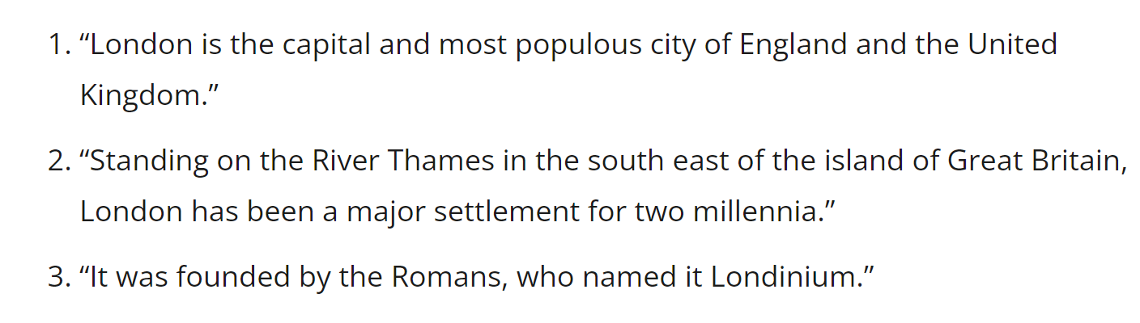
Step 1 - NLP
Phân đoạn câu văn - Sentence Segmentation
Đầu tiên ta chia đoạn văn cần phân tích thành từng câu

Slide 13
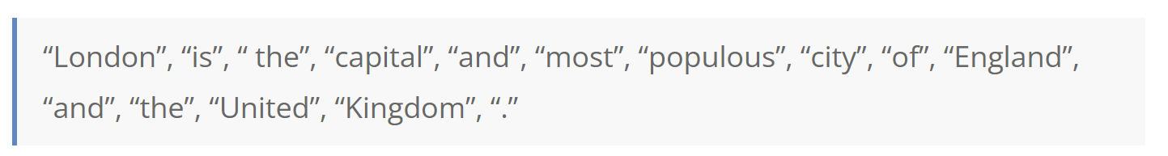
Step 2 - NLP
Mã hóa các từ - Word Tokenization
Thực chất ở bước này ta chia từng câu thành những từ riêng lẻ
Mỗi từ là 1 token

Slide 14
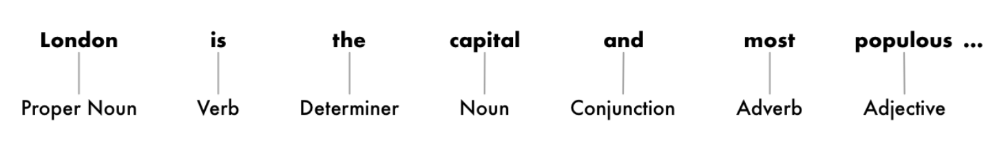
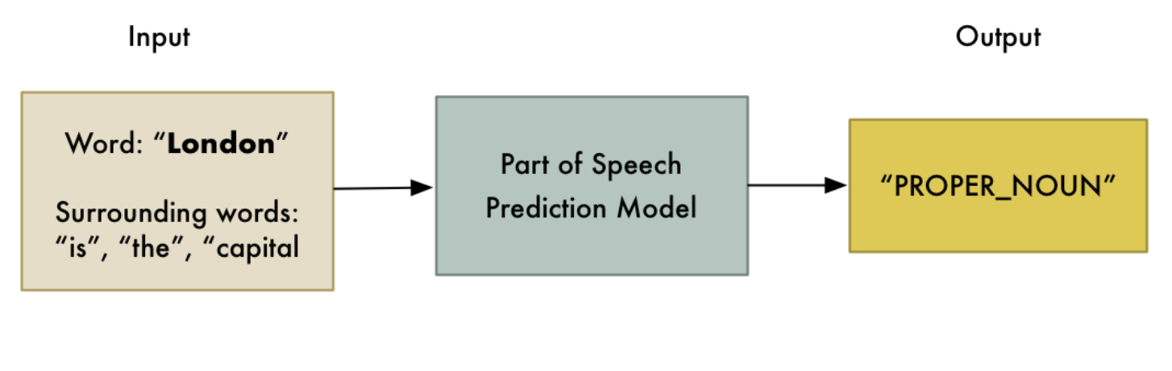
Step 3 - NLP
Dự đoán các thành phần cho mỗi token - Predicting Parts of Speech for Each Token
Ta xem xét loại từ cho từng token (danh, động, tính, mạo, số từ,…)

Slide 15
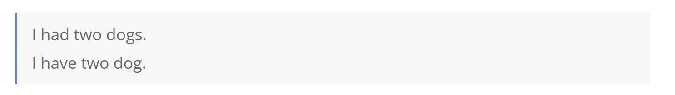
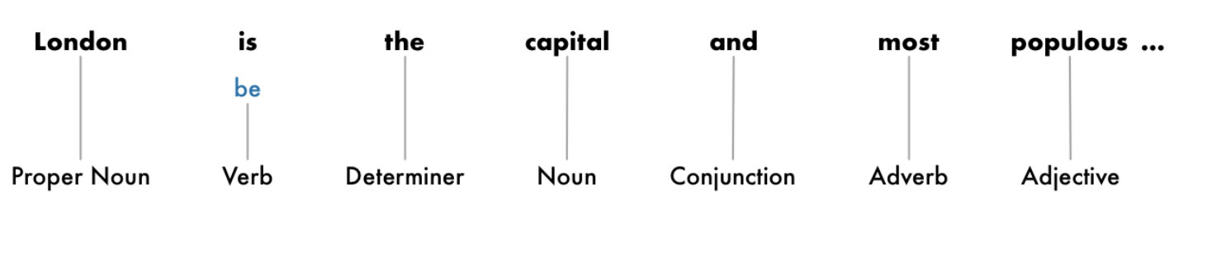
Step 4 - NLP
Bổ ngữ cho văn bản - Text Lemmatization
Đưa các từ về dạng gốc

Slide 16
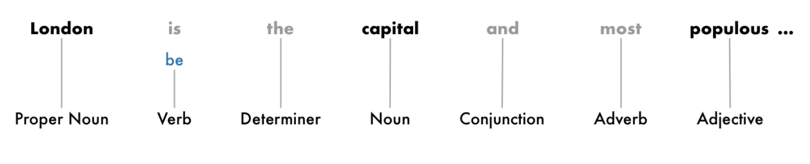
Step 5 - NLP
Xác định các từ dừng - Identifying Stop Words
Loại bỏ các từ không có giá trị

Slide 17
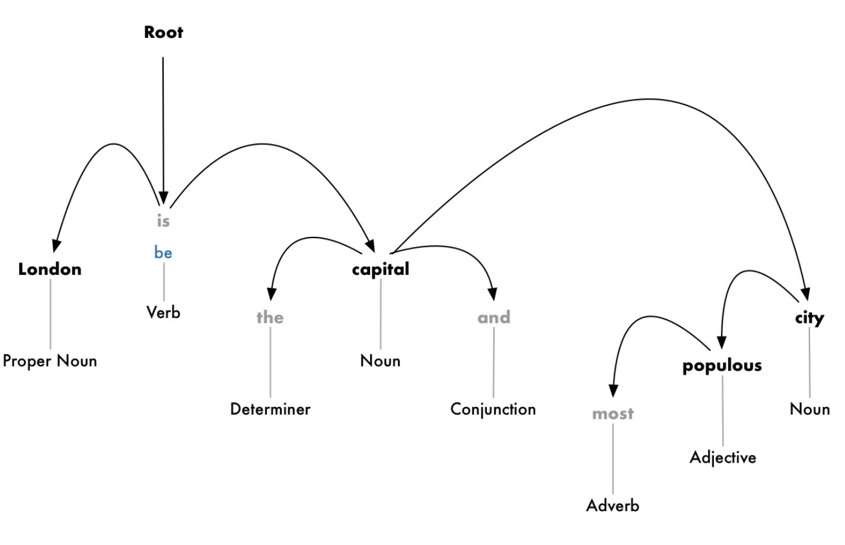
Step 6 - NLP
Phân tích sự phụ thuộc về cú pháp - Dependency Parsing
Xây dựng mô hình cây có chứa từ root – xác định mối liên hệ giữa các từ

Slide 18
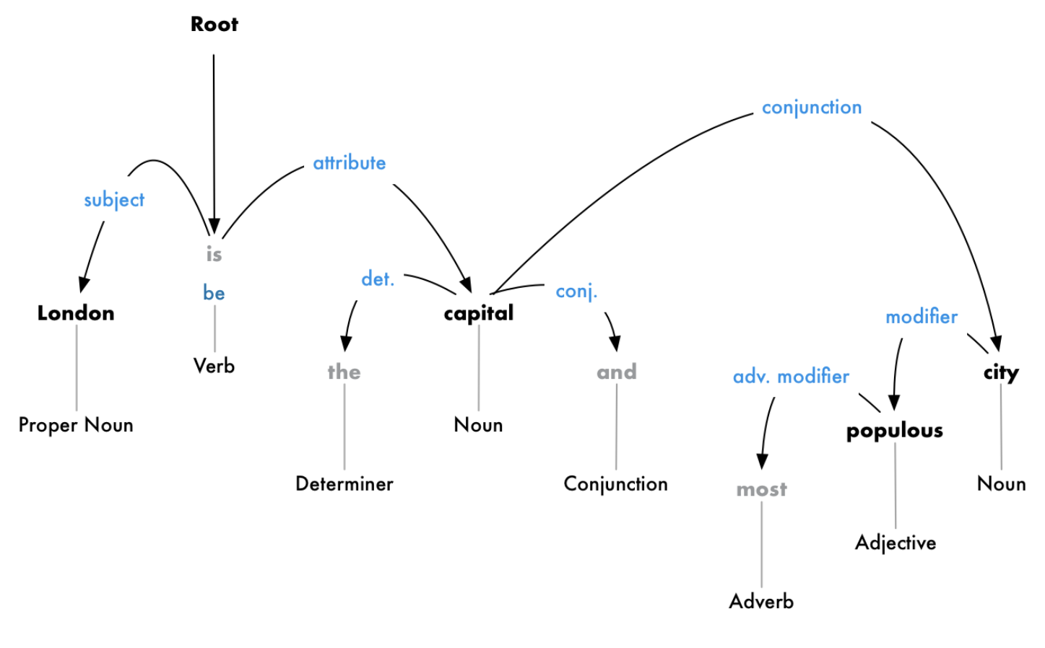
Step 6 - NLP
Phân tích sự phụ thuộc về cú pháp - Dependency Parsing
Dự đoán mối liên hệ, liên quan giữa những từ trong câu với từ root

Slide 19

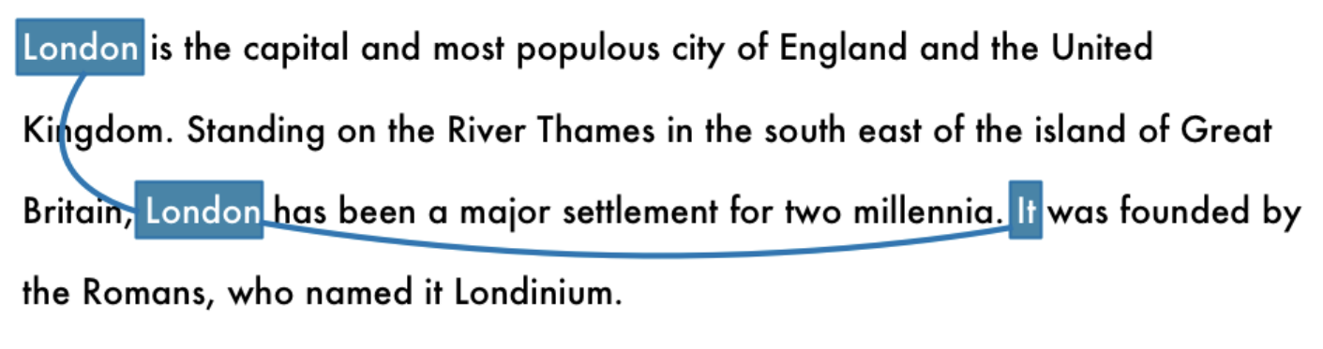
Step 7 - NLP
Nhận dạng thực thể được đặt tên –
Named Entity Recognition
Hiểu được giá trị của các tên gọi để hiểu được vấn đề/ý nghĩa của câu
Từ it xuất hiện ở các câu tiếp theo, mang ý nghĩa đại diện cho London

Slide 20
NGUYÊN LÝ HOẠT ĐỘNG
CỦA SEMANTICS-BASED
Step1
Step3
Phân tích ngữ nghĩa của dữ liệu
So sánh và lọc dữ liệu
Step2
Step4
Xử lý dữ liệu ban đầu
Đánh giá hiệu suất
Step5
Đưa ra gợi ý đề xuất

Slide 21
MỘT SỐ ƯU ĐIỂM
CỦA SEMANTICS-BASED
Cải thiện độ chính xác
Trải nghiệm tốt hơn
Tăng tính đa dạng
Nâng cao cá nhân hóa

Slide 22
MỘT SỐ ƯU ĐIỂM
CỦA SEMANTICS-BASED
Khả năng mở rộng tốt hơn
Đáp ứng sở thích người dùng
Tuy nhiên vẫn còn đó những nhược điểm…

Slide 23
MỘT SỐ NHƯỢC ĐIỂM
CỦA SEMANTICS-BASED
01
02
03
04
05
06
Phụ thuộc vào dữ liệu chính xác
Khó khăn trong việc mở rộng đa ngôn ngữ
Chi phí tính toán cao
Khó diễn giải kết quả
Phạm vi hạn chế
Vấn đề về quyền riêng tư

Slide 24
Knowledge Graph
Đồ thị tri thức và Cơ sở dữ liệu đồ thị

Slide 25
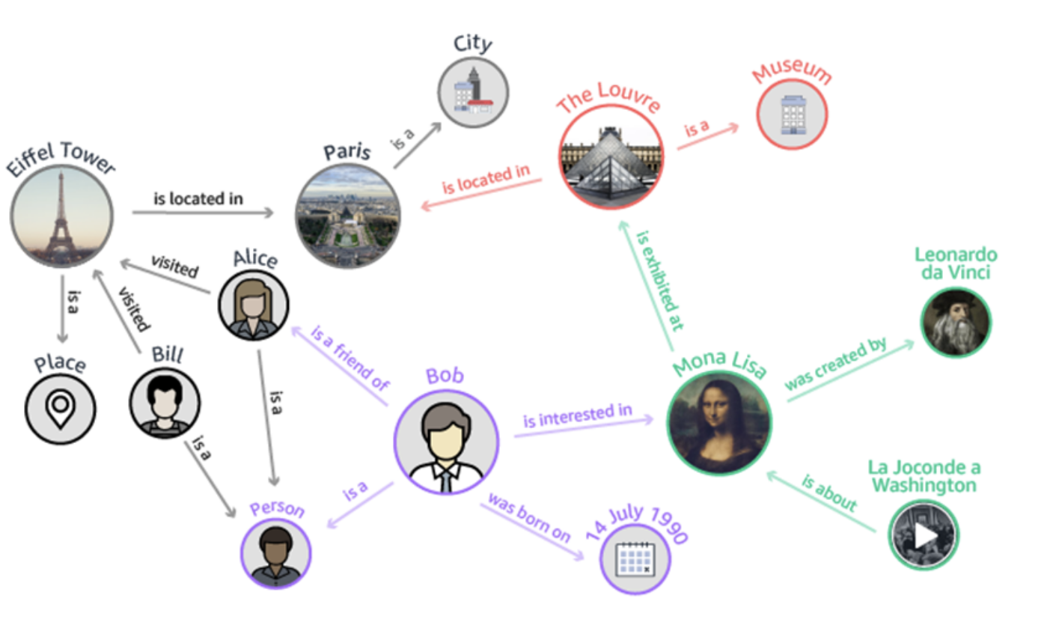
KHÁI QUÁT
KNOWLEGDE GRAPH
Đây là một cấu trúc dữ liệu biểu diễn tri thức và các mối quan hệ giữa các khái niệm khác nhau dưới dạng đồ thị
Các nút (nodes) biểu diễn các thực thể (entities) như người, địa điểm, sản phẩm, sự kiện và các thuộc tính (attributes) của chúng

Slide 26
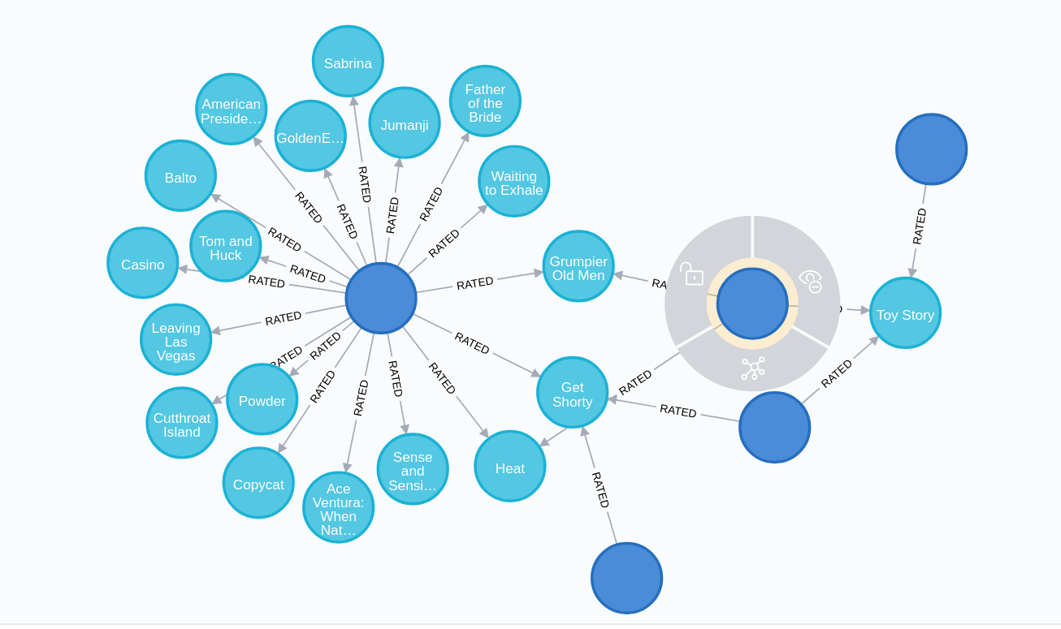
CƠ SỞ DỮ LIỆU ĐỒ THỊ
Là gì?
Là một loại cơ sở dữ liệu (CSDL) nhưng là dạng đồ thị
Dữ liệu được biểu diễn dưới dạng các nút và cạnh
Được thiết kế để hỗ trợ các cấu trúc dữ liệu phức tạp, được kết nối với nhau và cho phép phân tích và truy vấn dữ liệu phức tạp

Slide 27
CƠ SỞ DỮ LIỆU ĐỒ THỊ
Chức năng
Mô hình hóa dữ liệu linh hoạt
Tích hợp dữ liệu
Truy vấn ngữ nghĩa
Khả năng tương tác
Khả năng mở rộng

Slide 29
CƠ SỞ DỮ LIỆU ĐỒ THỊ
Yêu cầu cơ bản khi xây dựng
Một mô hình dữ liệu
Phân tích ngôn ngữ tự nhiên
Định nghĩa một mô hình dữ liệu phù hợp
Áp dụng các kỹ thuật phân tích ngôn ngữ tự nhiên
Dữ liệu đầu vào
Tích hợp công nghệ
Thu thập và chuẩn hóa dữ liệu
Tích hợp các công nghệ khác nhau
Cấu trúc đồ thị
Cuối cùng
Xây dựng cấu trúc đồ thị
Kiểm tra và đánh giá

Slide 30
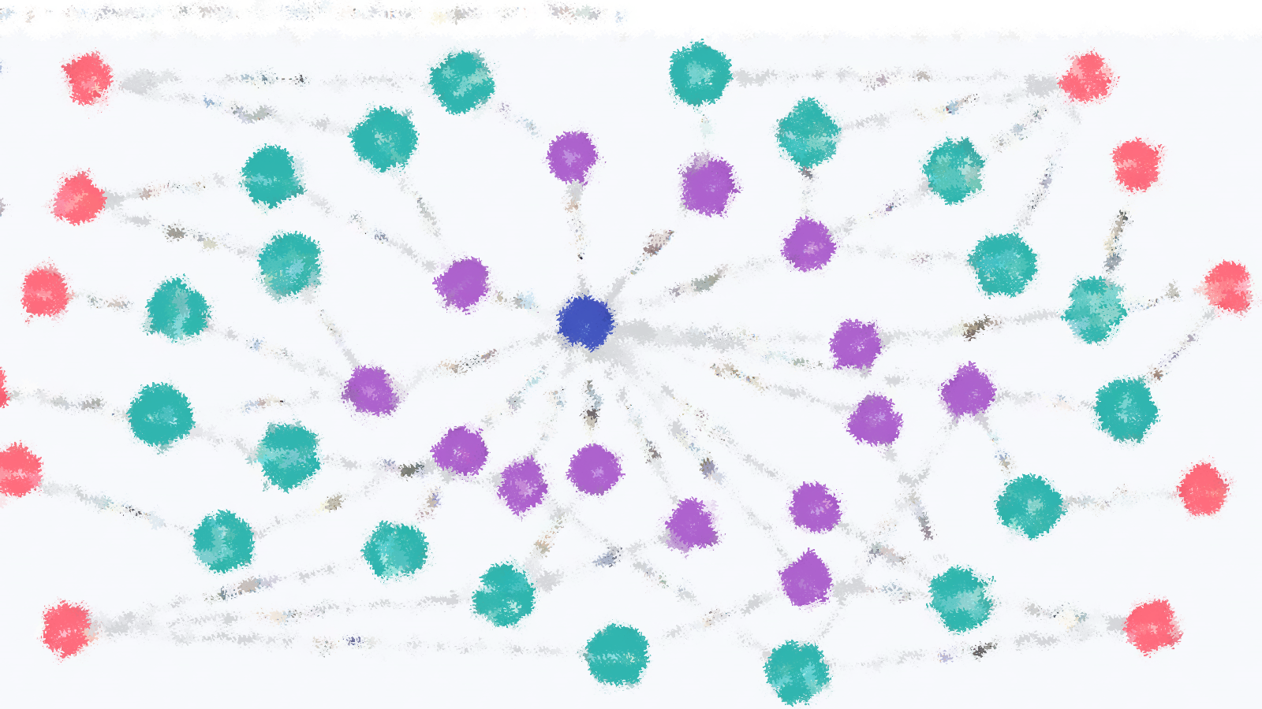



Slide 31
CƠ SỞ DỮ LIỆU ĐỒ THỊ
Neo4j
Tổng quan
Cấu trúc
Neo4j là cơ sở dữ liệu đồ thị
NEO4J
Node; Relationship

Slide 32
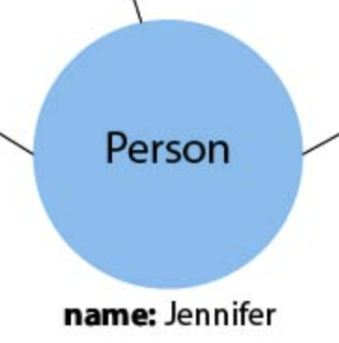
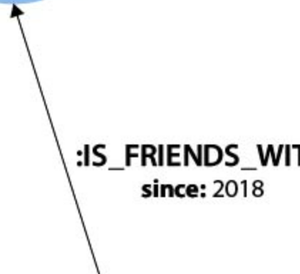
NEO4J GRAPH DATABASE
CẤU TRÚC
NODE
RE-LATIONSHIP

Slide 33
ƯU – NHƯỢC ĐIỂM
SỬ DỤNG CSDL ĐỒ THỊ (NEO4J)
Mô hình hóa dữ liệu linh hoạt
Ưu
N.đ
Quá phức tạp
Truy vấn ngữ nghĩa
Ưu
N.đ
Ảnh hưởng hiệu suất truy vấn
Khả năng mở rộng, tương tác, tích hợp dữ liệu
Ưu
N.đ
Thiếu các tiêu chuẩn
Thông tin chi tiết tốt hơn
Ưu
N.đ
Hệ sinh thái hạn chế

Slide 34
Ứng dụng
Semantics-based recommendation

Slide 35
#
Semantic-Based Recommendation Method for Sport News Aggregation System
HAL Open Science - 2017 [https://shs.hal.science/hal-01630538/]

Slide 36
Đề xuất dựa trên ngữ nghĩa cho hệ thống tổng hợp tin tức thể thao
CONTENT-BASED
Cách tiếp cận
SEMANTICS-BASED

Slide 37
TF-IDF
Term Frequency – Inverse Document Frequency
Với: Tf_{ij} =
IDF_{i} = log
TF-IDF_{ij} = Tf_{ij} X IDF_{i}
n_{ij}
Σ_{k} n_{kj}
Trong đó: n_{ij} là số lần xuất hiện của từ i trong tài liệu j
|D| là tổng số tài liệu trong tập dữ liệu
|D|
|{d : t_{i} ∈ d}|

Slide 38
ĐÁNH GIÁ THỰC NGHIỆM
CONTENT-BASED & SEMANTICS-BASED
KẾT HỢP 2 PP
CHỈ SEMANTICS-BASED
85.6%
75.8%
Tốt nhất
Chưa tốt
CHỈ CONTENT-BASED
82.2%
Chưa tốt

Slide 39
Kết quả khuyến nghị tin tức trong các trường hợp
Phương pháp | Mức độ chính xác
Chỉ có Content-based (đề xuất dựa trên nội dung) | 82.2%
Chỉ có Content-based (đề xuất dựa trên nội dung) | 75.8%
Kết hợp cả hai phương pháp trên | 85.6%

Slide 40

Kết luận
Conclusion

Slide 41
Conclusion
Ứng dụng tuyệt vời của các kỹ thuật đề xuất thông tin
Thách thức về cơ sở dữ liệu đồ thị
RÚT RA ĐƯỢC GÌ
Khả năng ứng dụng tốt của Semantics-based
Những khó khăn khác

Slide 42
Tài liệu tham khảo (References)
0. Fatih Gedikli, Dietmar Jannach: Recommender Systems, Semantic-Based - Department of Computer Science, TU Dortmund, Dortmund, Germany
1. Brahim DIB, Fahd KALLOUBI, El Habib NFAOUI, Abdelhak BOULAALAM: Semantic-based Followee Recommendations on Twitter Network - The First International Conference On Intelligent Computing in Data Sciences
2. W. J, -P. L. E, L. J and H. Q, «TwitterRank: finding topic-sensitive influential twitterers,» Proceedings of the 3rd ACM International Conference on Web Search and Data Mining (WSDM'10), New York,NY, USA, p. 261–270, 2010.
3. Y. Y, T. T and K. H, «Twitter user ranking based on user-tweet graph analysis,» Web Information Systems Engineering, Lecture Notes in Computer Science, vol. 6488, p. 240–253, 2010.
4. N. Roberto, «Word sense disambiguation: A survey,» ACM Computing Surveys (CSUR), 2009
5. Quang-Minh Nguyen, Thanh-Tam Nguyen, Tuan-Dung Cao: Semantic-based Recommendation Method For Sport News Aggregation System, Hanoi (2017)
6. Salton, G., Buckley, C.: Term-weighting approaches in automatic text retrieval. Information Processing and Management: an International Journal archive. Volume 24 Issue 5, 1988, pp. 513-523.
7. Frasincar, F., IJntema, W., Goossen, F., Hogenboom, F.: Ontology-based news recommendation. Proceedings of the 2010 EDBT/ICDT Workshops, Lausanne, Switzerland, March 22-26, (2010)
8. Aleman-Meza, B., Halaschek, C., Arpinar, I.B., Sheth, A.: Context-Aware Semantic Association Ranking. In Proceedings of the Semantic Web and Database Workshop, Berlin, pp. 33-50
Ngoài ra còn tham khảo các nguồn nhỏ lẻ từ các trang tin như:
https://chat.openai.com/ https://www.researchgate.net/ https://ieeexplore.ieee.org/ https://www.youtube.com/ và hơn thế

Slide 43
XIN CHÂN THÀNH CẢM ƠN
Đã theo dõi và lắng nghe toàn bộ quá trình báo cáo của tập thể Neko

